Slide 1
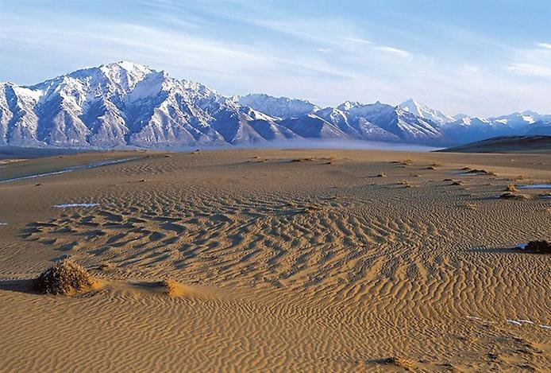
Урочище – Чарские пески

Slide 4
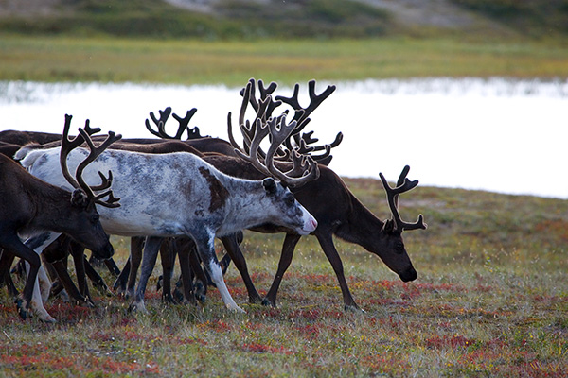
Песчаная пустыня посреди тайги

Slide 5
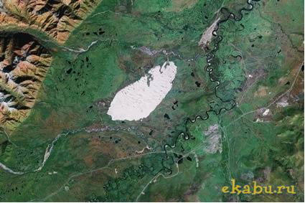
Каларский район Забайкальского края

Slide 6
Река Чара

Slide 7
Река Сакукан

Slide 8
Село Чара

Slide 10
Размеры песчаного поля - 5 на 10 км

Slide 11
Песчаные бури

Slide 12
Чарские пески – геологический памятник природы геоморфологического типа федерального ранга

Slide 13
Озеро Аленка

Slide 14
Озеро Таежное

Slide 15
Крупный талик посреди многолетней мерзлоты

Slide 16
Пески кварцевые

Slide 17
Растительный мир Чарских песков

Slide 19
Кедровый стланник

Slide 20
Водосбор амурский

Slide 21
Линнея северная

Slide 22
Можжевельник

Slide 23
Хамеродос

Slide 24
Остролодочник шерстистый – редкий вид

Slide 25
Бурундук

Slide 26
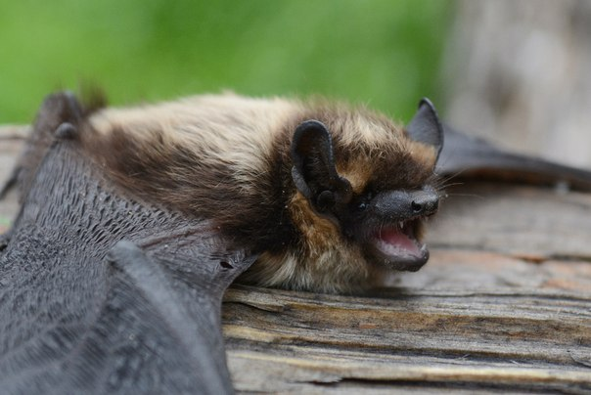
Летучие мыши

Slide 27
Северный олень

Slide 28
Бурый медведь

Slide 29
Хариус

Slide 30
Сибирский осетр

Slide 31
Чарские пески – настоящая пустыня

Slide 33
Спасибо за внимание!!!

